Slide 1
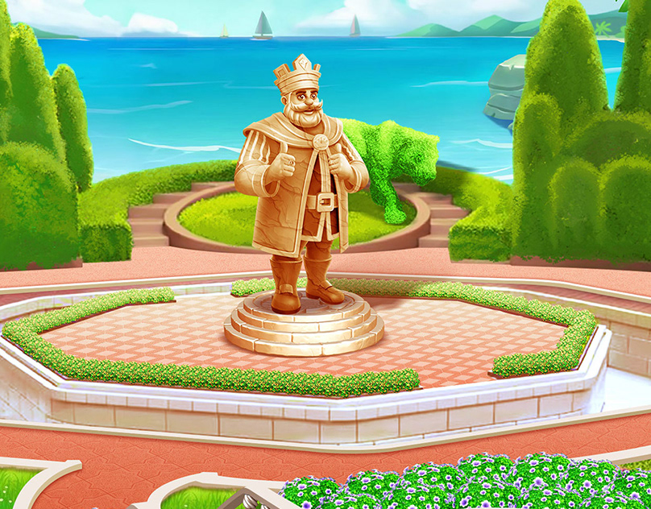
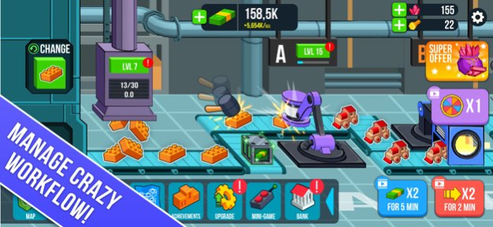

微信小游戏 · 合成色块换皮
《这关太疯狂》
换皮美术方向分析
面向北美、东南亚、中东与全球通用市场，整理可落地的美术风格、UI语言、角色设计和参考图方向。
这关太疯狂 换皮美术方向分析
01

Slide 2
玩法决定换皮的承载点
这不是单纯换颜色，关键是把数字色块变成“可理解、可升级、可炫耀”的物件。
合成物件
关卡目标
20/60/100 色块要替换成有成长链的物件，例如糖果、宝石、宠物蛋。
顶部目标栏要换成地区用户熟悉的收集物，降低学习成本。
道具入口
角色助手
撤回、刷新、消除、加步数需要视觉上更像“救场工具”。
用一个低成本角色负责引导、失败安慰和过关庆祝。
这关太疯狂 换皮美术方向分析
02

Slide 3
四个市场需要四套视觉语言
同一个合成内核，可以用不同主题解决吸量、认知、文化适配和长期内容扩展。
北美
东南亚
中东
全球通用
玩具工厂 / 糖果积木
热带水果 / 夜市小吃
沙漠宝石 / 巴扎藏宝
萌宠星球
北美休闲用户熟悉高饱和、软3D、强奖励反馈；糖果和玩具能直接承接数字色块的合成爽感。
东南亚适合鲜艳、热闹、食物驱动的表达；水果和夜市能把合成从抽象数字变成可口的升级链。
中东方向要做高级、金色、宝石和商队冒险感；保留奇幻和宝藏表达，避开敏感宗教符号。
萌宠文化门槛最低，适合全球素材测试；宠物蛋和收集册能补上原玩法缺少的长期目标。
这关太疯狂 换皮美术方向分析
03

Slide 4
北美
玩具工厂 / 糖果积木
北美休闲用户熟悉高饱和、软3D、强奖励反馈；糖果和玩具能直接承接数字色块的合成爽感。
美术风格
高饱和 3D 卡通，软糖、塑料玩具、积木质感，圆润高光。
UI风格
大按钮、厚描边、金币和星星反馈明显，过关弹窗强调三星彩带。
角色设计
玩具工厂小助手、糖果精灵、玩具熊、搞怪机器人。
合成替换
20/60/100 色块替换为糖果块、积木盒、礼物箱，最终合成超级玩具。
素材卖点
“3个糖果合成超级礼盒”“救回玩具工厂”。
这关太疯狂 换皮美术方向分析
04

Slide 5
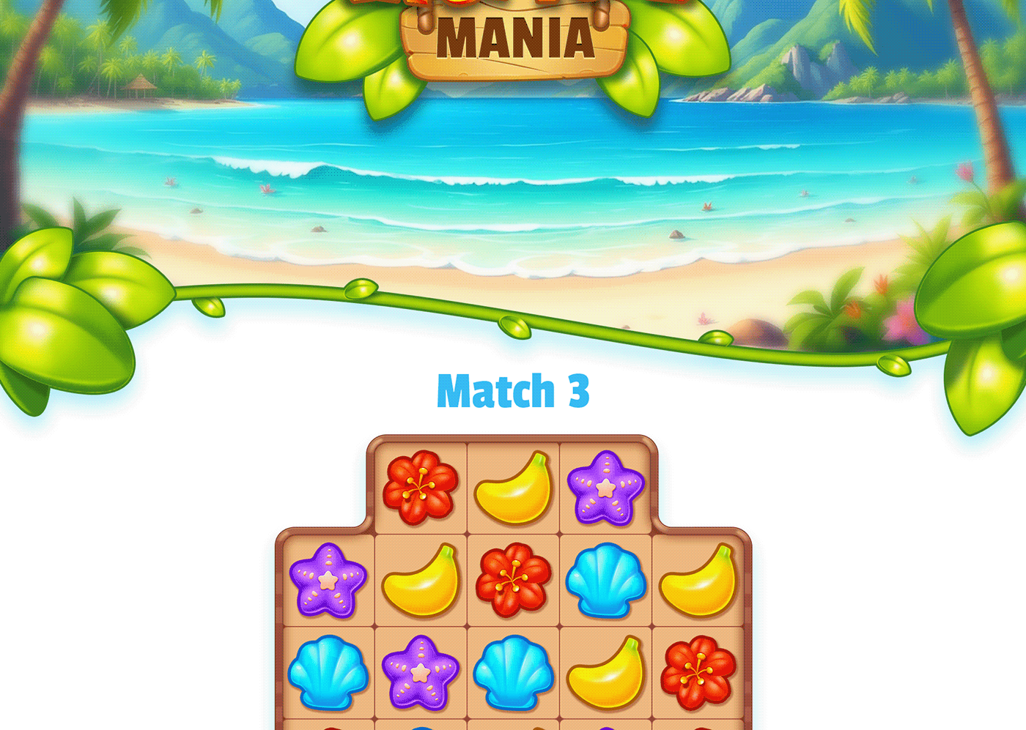
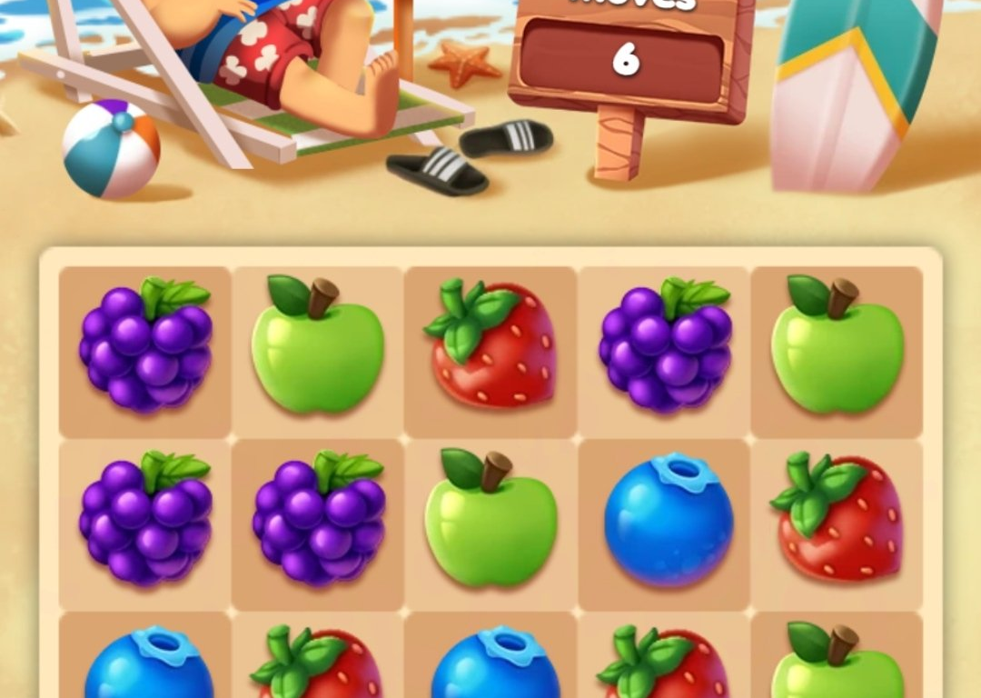
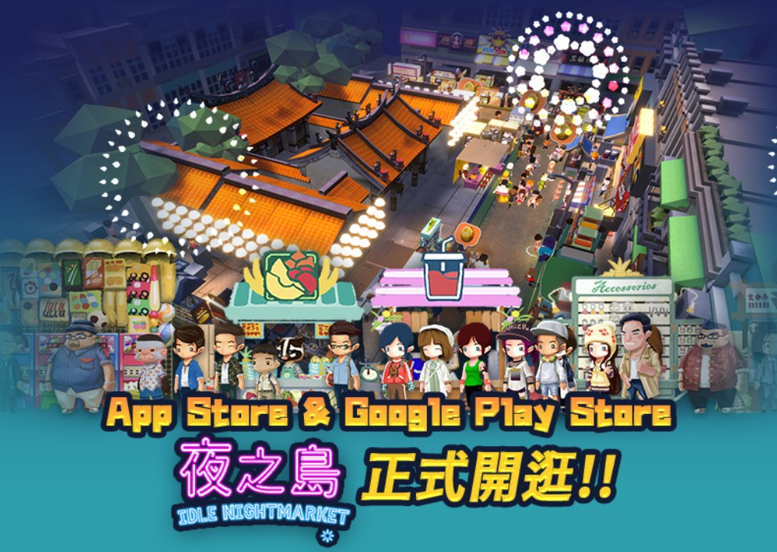
东南亚
热带水果 / 夜市小吃
东南亚适合鲜艳、热闹、食物驱动的表达；水果和夜市能把合成从抽象数字变成可口的升级链。
美术风格
热带明亮色，水果水润质感，夜市灯牌和节庆装饰。
UI风格
木牌、摊位招牌、果汁杯按钮，橙黄和青绿主导。
角色设计
夜市摊主、猫咪店员、榴莲老板、椰子小人。
合成替换
小水果合成饮品/甜品，小吃食材合成招牌拼盘。
素材卖点
“3个榴莲合成黄金榴莲”“开局小摊，合成夜市”。
这关太疯狂 换皮美术方向分析
05

Slide 6
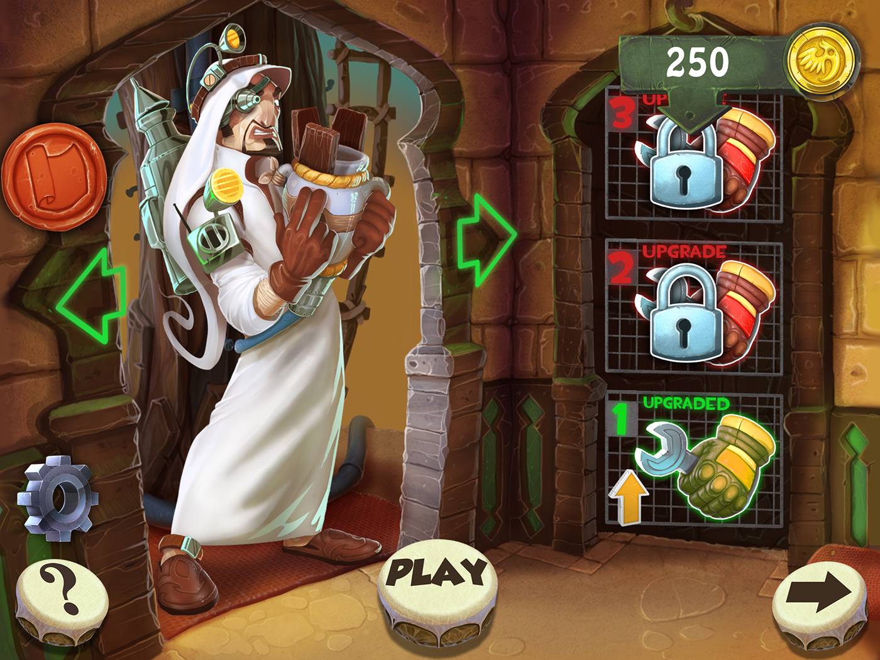
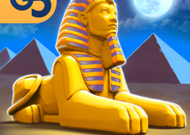

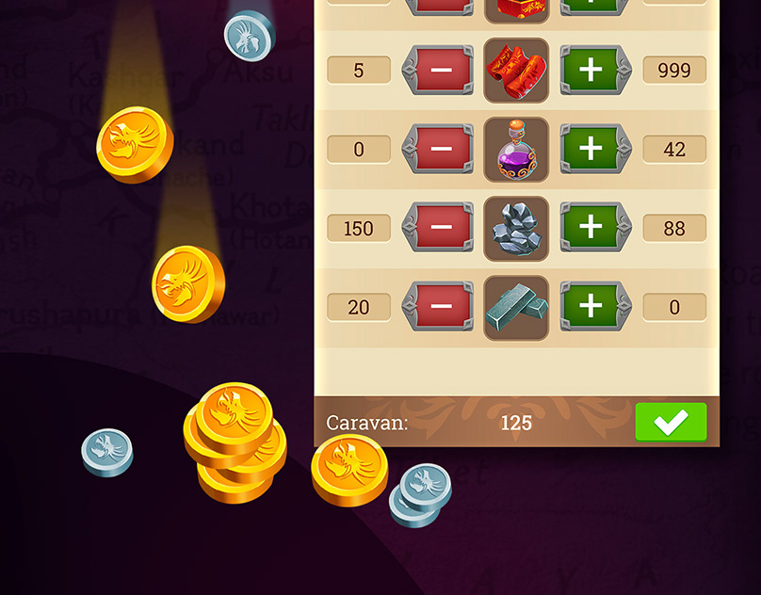
中东
沙漠宝石 / 巴扎藏宝
中东方向要做高级、金色、宝石和商队冒险感；保留奇幻和宝藏表达，避开敏感宗教符号。
美术风格
精致卡通，金色装饰、蓝绿宝石、暖色沙漠和巴扎布幔。
UI风格
宝箱框、卷轴目标栏、金币边框，适配阿语从右向左的空间预留。
角色设计
年轻商队探险者、宝石商人、沙漠猫、骆驼伙伴。
合成替换
宝石、金币、香料罐、神灯、宝箱逐级合成。
素材卖点
“3颗宝石合成黄金王冠”“打开沙漠宝藏”。
这关太疯狂 换皮美术方向分析
06

Slide 7
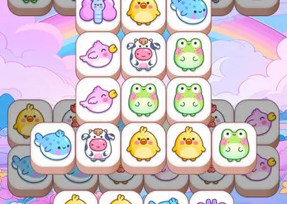


全球通用
萌宠星球
萌宠文化门槛最低，适合全球素材测试；宠物蛋和收集册能补上原玩法缺少的长期目标。
美术风格
Q版软萌、低攻击性、浅色背景、圆润宠物头像。
UI风格
浅蓝/浅绿底，爪印和宠物屋装饰，奖励弹窗温暖轻松。
角色设计
小猫、小狗、仓鼠、企鹅、机器人宠物，配一名宠物管理员。
合成替换
宠物蛋、宠物食物、玩具球、小窝逐级合成，解锁稀有宠物。
素材卖点
“3个宠物蛋合成隐藏神宠”“收集全星球萌宠”。
这关太疯狂 换皮美术方向分析
07

Slide 8
复刻优先级建议
先用全球通用和北美方向验证素材，再把东南亚与中东做成地区化主题包。
1
萌宠星球
文化风险最低，角色收集能补长期目标，适合全球素材测试。
2
玩具糖果
北美休闲用户熟悉，UI范式成熟，过关反馈容易做高品质。
3
热带夜市
东南亚地区识别强，美食和水果素材天然吸量。
4
沙漠宝石
宝石和黄金反馈强，但本地化和文化边界要更谨慎。
这关太疯狂 换皮美术方向分析
08

Slide 9
每套皮肤都要交付六类核心资产
先把资产颗粒度做对，后续才能快速产关卡、做活动和扩展买量素材。
基础合成物
高级目标物
道具图标
小、中、大三档，负责替换数字方块。
关卡胜利的终极合成物，负责炫耀感。
撤回、刷新、消除、加步数、万能合成。
角色助手
主题背景
素材模板
新手引导、失败挽留、胜利庆祝。
每20-50关换一次，降低视觉疲劳。
3秒展示合成链、卡关救场和大奖励。
这关太疯狂 换皮美术方向分析
09

Slide 10
推荐落地路线
第一阶段优先做“萌宠星球”和“糖果玩具”两套可全球测试的视觉包；用同一套关卡内核验证素材点击率、首局完成率和广告道具使用率。
1
2
3
做两套皮肤包
跑三类素材
看三组指标
宠物蛋合成与糖果积木合成，覆盖全球和北美。
合成升级、卡关救场、大奖励开箱。
CTR、前5关到达率、激励广告触发率。
核心判断：不是哪套皮肤最好看，而是哪套皮肤能让玩家一眼看懂“合成后会变得更值钱”。
这关太疯狂 换皮美术方向分析
10

